Slide 1


САНКТ-ПЕТЕРБУРГСКИЙ ИНСТИТУТ (ФИЛИАЛ) ФЕДЕРАЛЬНОГО ГОСУДАРСТВЕННОГО БЮДЖЕТНОГО ОБРАЗОВАТЕЛЬНОГО УЧРЕЖДЕНИЯ ВЫСШЕГО ОБРАЗОВАНИЯ «ВСЕРОССИЙСКИЙ ГОСУДАРСТВЕННЫЙ УНИВЕРСИТЕТ ЮСТИЦИИ
(РПА МИНЮСТА РОССИИ) ЮРИДИЧЕСКИЙ ФАКУЛЬТЕТ
Процедура регистрации актов гражданского состояния в различные периоды их становления в России
Работу подготовили: студенты 2 курса, Горшков Дмитрий Михайлович и Савченко Валентин Алексеевич
Научный руководитель: Третьякова Татьяна Олеговна , к.соц.н., доцент кафедры административного и финансового права

Slide 2
ПЛАН
Понятие и основные формы деятельности органов ЗАГС
История становления и развития органов ЗАГС в Российской Империи, СССР и РФ
Правовое регулирование деятельности органов ЗАГС
Министерство Юстиции РФ и органы исполнительной власти субъектов, регулирующие деятельность органов ЗАГС
Информационная основа деятельности органов ЗАГС ( ГИС «ЕГР ЗАГС» и ГИС "ЗАГС Санкт-Петербурга»)

Slide 3
ОРГАН ЗАПИСИ АКТОВ ГРАЖДАНСКОГО СОСТОЯНИЯ (ЗАГС)- ОРГАН, ОБРАЗОВАННЫЙ НА ОСНОВАНИИ ЗАКОНОВ ГОСУДАРСТВЕННОЙ ВЛАСТИ СУБЪЕКТОВ РОССИЙСКОЙ ФЕДЕРАЦИИ УПОЛНОМОЧЕННЫЙ НА ГОСУДАРСТВЕННУЮ РЕГИСТРАЦИЮ АКТОВ ГРАЖДАНСКОГО СОСТОЯНИЯ
РОЖДЕНИЕ РЕБЁНКА
УСЫНОВЛЕНИЕ (УДОЧЕРЕДЕНИЕ)
УСТАНОВДЕНИЕ ОТЦОВСТВА
РАСТОРЖЕНИЕ БРАКА
ЗАКЛЮЧЕНИЕ БРАКА
СМЕРТЬ ГРАЖДАНИНА
ПЕРЕМЕНА ИМЕНИ
Акты гражданского состояния - действия граждан или события, влияющие на возникновение, изменение или прекращение прав и обязанностей, а также характеризующие правовое состояние граждан.
ОРГАНЫ ЗАГС ОСУЩЕСТВЛЯЮТ ГОСУДАРСТВЕННУЮ РЕГИСТРАИЦИЮ

Slide 4
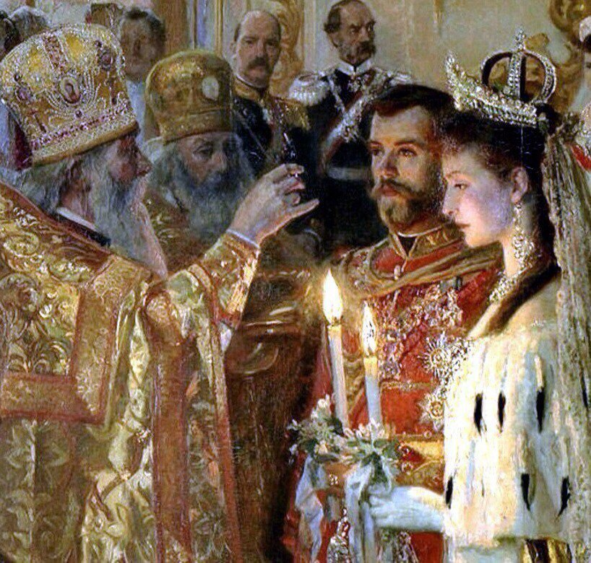
Органы регистрации брака, рождения и смерти в Российской Империи
В 1721 году по Указу Петра I церковные учреждения были включены в систему государственных органов и всё православное население Российской империи приписано к церковным приходам по месту проживания. Начиная с 1722 года, рождение, бракосочетание и смерть стали учитываться в метрических книгах
Законность брака, фактов рождения и смерти определяла запись в церковных метрических книгах, которые были созданы в соответствии с Указом Синода от 20 февраля 1724 года. Каждая книга состояла из трёх частей, содержащих сведения:
о рождении;
о браке;
о смерти

Slide 5


Органы регистрации брака, рождения и смерти в СССР
4 января 1918 года Наркомом юстиции и Наркомом местного самоуправления была издана «Инструкция об организации отделов записей браков и рождений», призванная претворить в жизнь положения декрета от 18 декабря 1917 года. Данная инструкция утвердила немедленное создание отделов записей браков и рождений
ПЕРВОЕ УПОМИНАНИЕ ОРГАНОВ ЮСТИЦИИ, КАК РЕГУЛЯТОРА В СФЕРЕ РЕГИСТРАЦИИ БРАКА, РОЖДЕНИЯ И СМЕРТИ
На сессии ВЦИК РСФСР 16 сентября 1918 года принят «Кодекс законов об актах гражданского состояния, брачном, семейном и опекунском праве», который стал первым отдельным кодифицированным правовым актом, регулирующим семейные отношения.
Ведомство, хранящее первостепенную информацию по текущему учету населения, в июле 1934 года было окончательно включено в структуру подразделений Наркомата внутренних дел. Все сотрудники отделов ЗАГС получили милицейские чины, а начальники отделов стали офицерами НКВД.

Slide 6
С 27 августа 1937 года общее руководство работой органов ЗАГС стал осуществлять Отдел актов гражданского состояния НКВД СССР.
В августе 1937 года Приказом НКВД была утверждена Инструкция о порядке регистрации актов гражданского состояния.
После окончания Великой Отечественной войны работа органов ЗАГС продолжала оставаться в поле зрения правительства.
Постановление Совета Народных Комиссаров РСФСР от 8 января 1946 «О мероприятиях по упорядочению регистрации актов гражданского состояния» обязывало предоставить до 1 марта 1946 года районным и городским бюро ЗАГС благоустроенные помещения, предусмотрев при этом отведение отдельных комнат для ожидания и зала для регистрации брака и рождения.

Slide 7

Возвращение полномочий в области регулирования вопросов записи актов гражданского состояния Министерству Юстиции
С 25 октября 1956 года органы ЗАГС были выведены из подчинения МВД и переданы в ведение местных Советов депутатов трудящихся.
Постановление Совета Министров РСФСР № 524 от 7 июня 1957 г. «Об организации руководства ЗАГСами» в штатах Совета Министров автономных республик, крайисполкомов, облисполкомов и горисполкомов городов республиканского подчинения появились должности инспекторов по ЗАГС для руководства и контроля за работой данных органов на местах.
Методическое руководство деятельностью органов ЗАГС было возложено на Министерство юстиции РСФСР, в составе центрального аппарата которого был создан специальный отдел.
20 января 1958 г. Министерством юстиции РСФСР была утверждена «Инструкция о порядке регистрации актов гражданского состояния». В ней содержались требования к регистрации рождения, брака, усыновления, расторжения брака, смерти, изменений фамилий и имен, а также правила заполнения бланков актовых записей. В Инструкции нашли отражение и вопросы отчетности о регистрации актов гражданского состояния, учета бланков свидетельств, требования к хранению актов в архивах ЗАГС.
Документ содержал образцы актовых записей, бланков свидетельств, форм справок, штампов и препроводительных ведомостей.

Slide 8
После принятия Постановления Совмина РСФСР от 18 февраля 1964 года «О внедрении в быт советских людей новых гражданских обрядов» были намечены серьёзные меры по пересмотру всей сложившейся системы работы органов ЗАГС.
Новые помещения для отделов ЗАГС отныне должны были строиться по специальным архитектурно-планировочным проектам с залами, в которых была предусмотрена торжественная регистрация брака. Разрабатывались ритуалы проведения торжественной регистрации рождения,
проводившейся во Дворцах культуры,
Домах пионеров, клубах, родильных домах, а также обряды гражданской панихиды. Регистрацию смерти проводили непосредственно в помещениях магазинов похоронного обслуживания. Создавались и совершенствовались новые советские обряды торжественного вручения паспортов, проводы молодежи в армию, вечера молодой семьи
Создание новых актов об органах ЗАГС и создание кодифицированного акта
В 1968 году впервые был принят общесоюзный семейно-правовой акт «Основы законодательства о браке и семье Союза ССР и республик»,
а в 1969 году – Кодекс о браке и семье РСФСР.
В соответствии с ним официально признавался лишь брак, зарегистрированный в органах ЗАГС. Фактический брак по-прежнему не порождал никаких правовых последствий. Основанием к разводу считался непоправимый распад семьи.
ПЕРЕМЕНОВАНИЕ И ПЕРЕДАЧА ПОЛНОМОЧИЙ МИНИСТЕРСТВА ЮСТИЦИИ ЮРИДИЧЕСКОЙ КОМИССИИ ПРИ СОВЕТЕ МИНИСТРОВ СССР
Общее методическое руководство работой органов ЗАГС в СССР осуществляли в период с 1957 по 1971 год – Юридическая комиссия при Совете Министров РСФСР, а в дальнейшем – Министерство юстиции РСФСР.

Slide 9


ОРГАНЫ ЗАГС В РОССИЙСКОЙ ФЕДЕРАЦИИ
После распада СССР в Российской Федерации произошло существенное изменение норм семейного законодательства.
В 1994 году Государственной Думой была создана рабочая группа по подготовке нового Семейного кодекса, принятие которого состоялось 8 декабря 1995 года. С 1 марта 1996 года он вступил в силу.
Этот кодекс, а также Федеральный закон от 15 ноября 1997 г.
№ 143-ФЗ «Об актах гражданского состояния» и «Административный регламент предоставления государственной услуги по государственной регистрации актов гражданского состояния», утвержденный Министерством юстиции России 29 ноября 2011 года, в настоящее время являются основополагающими в работе органов ЗАГС.
И сейчас мы наблюдаем деятельность органов ЗАГС в текущем состоянии которая базируется на данных нормативных правовых актах

Slide 10
Правовое регулирование деятельности органов ЗАГС
Конституция РФ
Федеральный закон от 15.11.1997 N 143-ФЗ "Об актах гражданского состояния"
НПА Министерства Юстиции
Законы субъекта РФ о деятельности органов ЗАГС
Семейный кодекс

Slide 11
Роль Минюста в деятельности ЗАГС
Министерство юстиции (и его территориальные органы) осуществляет контроль и надзор в сфере государственной регистрации актов гражданского состояния, согласно Указу Президента РФ от 13.10.2004 N 1313 (ред. от 11.04.2022) «Вопросы Министерства юстиции Российской Федерации».
Государственная функция осуществляется федеральными государственными гражданскими служащими Минюста России его территориальных органов отношении органов исполнительной власти субъектов Российской Федерации.

Slide 12
Предмет контроля и надзора
Предметом контроля в сфере государственной регистрации актов гражданского состояния является обеспечение осуществления полномочий Российской Федерации на государственную регистрацию актов гражданского состояния
Предметом надзора в сфере государственной регистрации актов гражданского состояния является соблюдение органами ЗАГС обязательных требований, установленных законодательством об актах гражданского состояния, и требований, установленных нормативными правовыми актами субъектов Российской Федерации

Slide 13
Права уполномоченных лиц
Гражданские служащие Минюста России и территориальных органов, уполномоченные на проведение проверки, имеют право:
а) направлять запросы в уполномоченные государственные органы и организации для подтверждения соблюдения или нарушения органами ЗАГС требований в сфере государственной регистрации актов гражданского состояния;
б) использовать технику и оборудование, принадлежащие Минюсту России (территориальному органу);
в) осуществлять иные действия, предусмотренные Административным регламентом.

Slide 14

ОРГАН ГОСУДАРСТВЕННОЙ ВЛАСТИ СУБЪЕКТА РОССИЙСКОЙ ФЕДЕРАЦИИ В СФЕРЕ ДЕЯТЕЛЬНОСТИ ОРГАНОВ ЗАГС НА ПРИМЕРЕ Г. САНКТ-ПЕТЕРБУРГ
КОМИТЕТ ПО ДЕЛАМ ЗАПИСИ АКТОВ ГРАЖДАНСКОГО СОСТОЯНИЯ
К основным задачам, входящим в компетенцию Комитета по делам ЗАГС относятся:
Разработка методических материалов и рекомендаций по регистрации актов гражданского состояния
Взаимодействие при решении вопросов, связанных с регистрацией актов гражданского состояния, с органами государственной власти и местного самоуправления, предприятиями, учреждениями, организациями, а также должностными лицами и гражданами.
Выступление от имени Администрации Санкт-Петербурга по вопросам, относящимся к регистрации актов гражданского состояния, в судебных органах, иных государственных органах, органах местного самоуправления.
Осуществление контроля за исполнением требований Семейного кодекса и Федерального закона “Об актах гражданского состояния” Российской Федерации.
Проведение конференций, совещаний, семинаров, организация выставки по вопросам регистрации актов гражданского состояния
Представление Губернатору Санкт-Петербурга, Правительству Санкт-Петербурга заключений по вопросам, относящимся к регистрации актов гражданского состояния.
Осуществление в установленном порядке сотрудничества с органами государственной власти и неправительственными организациями зарубежных стран, а также с международными организациями по вопросам, относящимся к ведению Комитета по делам ЗАГС.
Рассмотрение обращений граждан и юридических лиц и принятие по ним необходимых мер.

Slide 15

Информационная основа деятельности органов ЗАГС
Единый государственный реестр записей актов гражданского состояния представляет собой систематизированный свод документированных сведений в электронной форме, получаемых в результате государственной регистрации актов гражданского состояния и совершения органами записи актов гражданского состояния иных юридически значимых действий
Основа единого Реестра - это программное обеспечение, разработанное ФНС России, в котором осуществляется государственная регистрация всех видов записей актов, производятся действия, касающиеся изменения уже существующих записей, в том числе действия по выдаче повторных документов.
Фактически создана единая облачная среда, в которой уполномоченные сотрудники органов ЗАГС, после подтверждения права на доступ к системе, смогут выполнять любое действие по государственным услугам в сфере актов гражданского состояния, используя при этом все преимущества централизованной системы хранения данных.

Slide 16
ПРЕИМУЩЕСТВА ЕГР «ЗАГС»
онлайн доступ к ранее составленным актовым записям независимо от места их нахождения на территории Российской Федерации, который в ряде случаев необходим для совершения того или иного действия органом ЗАГС;
по мере включения ранее составленных актовых записей в Реестр появится возможность прямо в день обращения получить повторный документ: свидетельство или справку, даже если сама запись хранится в другом субъекте РФ;
осуществление проверки достоверности (уникальности) вносимых данных;
единая система присвоения уникальных номеров входящим и исходящим документам;
возможность появления новых сервисов для граждан, как например предоставление в личном кабинете ЕПГУ(Единый портал государственных услуг) сведений из записей актов о себе и своих несовершеннолетних детях;
перспектива в будущем использовать сведения Реестра ЗАГС как основной источник формирования Реестра населения;
взаимодействие всех участников системы актов гражданского состояния - органов ЗАГС разных субъектов РФ только в электронной форме;
представление сведений уполномоченным органам автоматизированным способом в электронном виде в среде СМЭВ (Система межведомственного электронного взаимодействия).

Slide 17

Наличие собственной информационной системы на уровне субъекта
ГИС "ЗАГС Санкт-Петербурга»
ПОСТАНОВЛЕНИЕ ПРАВИТЕЛЬСТВА
г. САНКТ-ПЕТЕРБУРГА от 25 октября 2013 года N 807 «О государственной информационной системе
Санкт-Петербурга "ЗАГС Санкт-Петербурга»
ГИС «ЗАГС САНКТ-ПЕТЕРБУРГА»
Функции оператора ГИС "ЗАГС Санкт-Петербурга" осуществляет Комитет по делам записи актов гражданского состояния
ГИС "ЗАГС Санкт-Петербурга" предназначена для комплексной автоматизации работы органов записи актов гражданского состояния Санкт-Петербурга всех уровней по вопросам, касающимся основной деятельности, а также для обеспечения взаимодействия органов ЗАГС с другими ведомствами в случаях, предусмотренных федеральным законодательством.

Slide 18
ГИС «ЗАГС САНКТ-ПЕТЕРБУРГА»
развитие комплекса средств автоматизации деятельности органов ЗАГС Санкт-Петербурга, обеспечивающего автоматизацию регистрации актов гражданского состояния;
формирование и ведение регионального электронного архива органов ЗАГС Санкт-Петербурга в режиме реального времени;
предоставление органами ЗАГС Санкт-Петербурга государственных услуг в электронном виде;
обеспечение настраиваемого информационного взаимодействия органов ЗАГС региона с органами государственной власти и местного самоуправления в рамках действующего законодательства;
автоматизированное формирование статистической информации о регистрации органами ЗАГС Санкт-Петербурга актов гражданского состояния, формирование статистической информации на основе данных, содержащихся в актах гражданского состояния.

Slide 19
БИБЛИОГРАФИЧЕСКИЙ СПИСОК
1. Федеральный закон "Об актах гражданского состояния" от 15.11.1997 N 143-ФЗ. URL: http://www.consultant.ru/document/cons_doc_LAW_16758/ (дата обращения: 18.05.2022).
2. Единый государственный реестр записей актов гражданского состояния. URL: https://zags.nalog.ru/ (дата обращения: 18.05.2022).
3. Официальный сайт Комитета по делам записи актов гражданского состояния в Санкт-Петербурге. URL: http://kzags.gov.spb.ru/ (дата обращения: 19.05.2022).
4. Портал государственных услуг Российской Федерации. URL: https://lk.gosuslugi.ru (дата обращения: 19.05.2022).

Slide 20

Благодарим за внимание!

